Slide 1



基于EIS阻抗和机器学习对锂离子电池剩余使用寿命预测
南方科技大学
绿色可再生能源材料实验室
研究助理 许家豪
Notes:
锂离子电池的健康状态(state of health， SOH)是电池管理系统的核心问题，对其精确的评估能够保障电池的安全可靠运行。然而在实际应用中，容量较难直接测得，导致SOH估算困难。

Slide 2

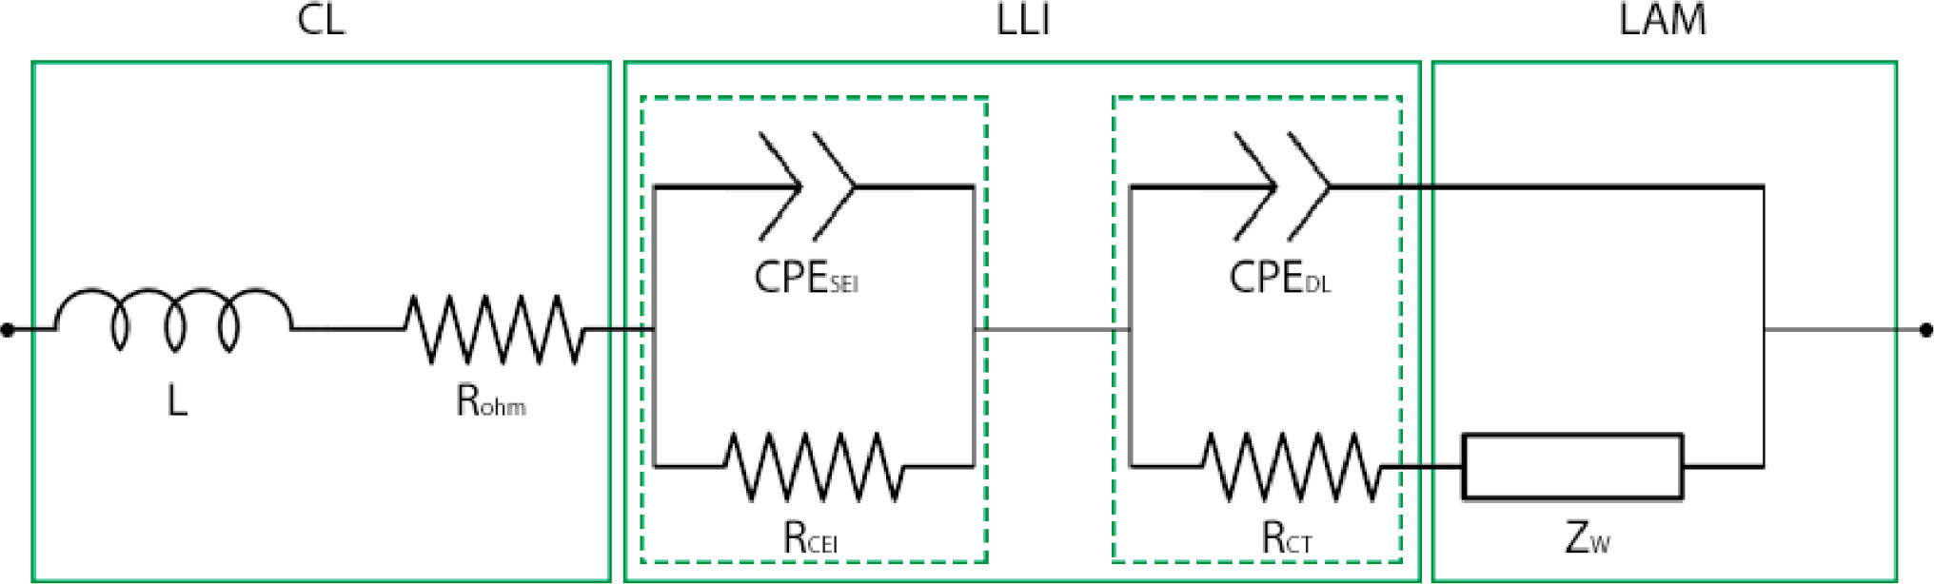
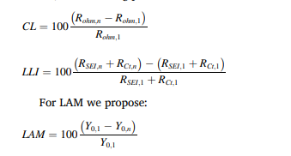
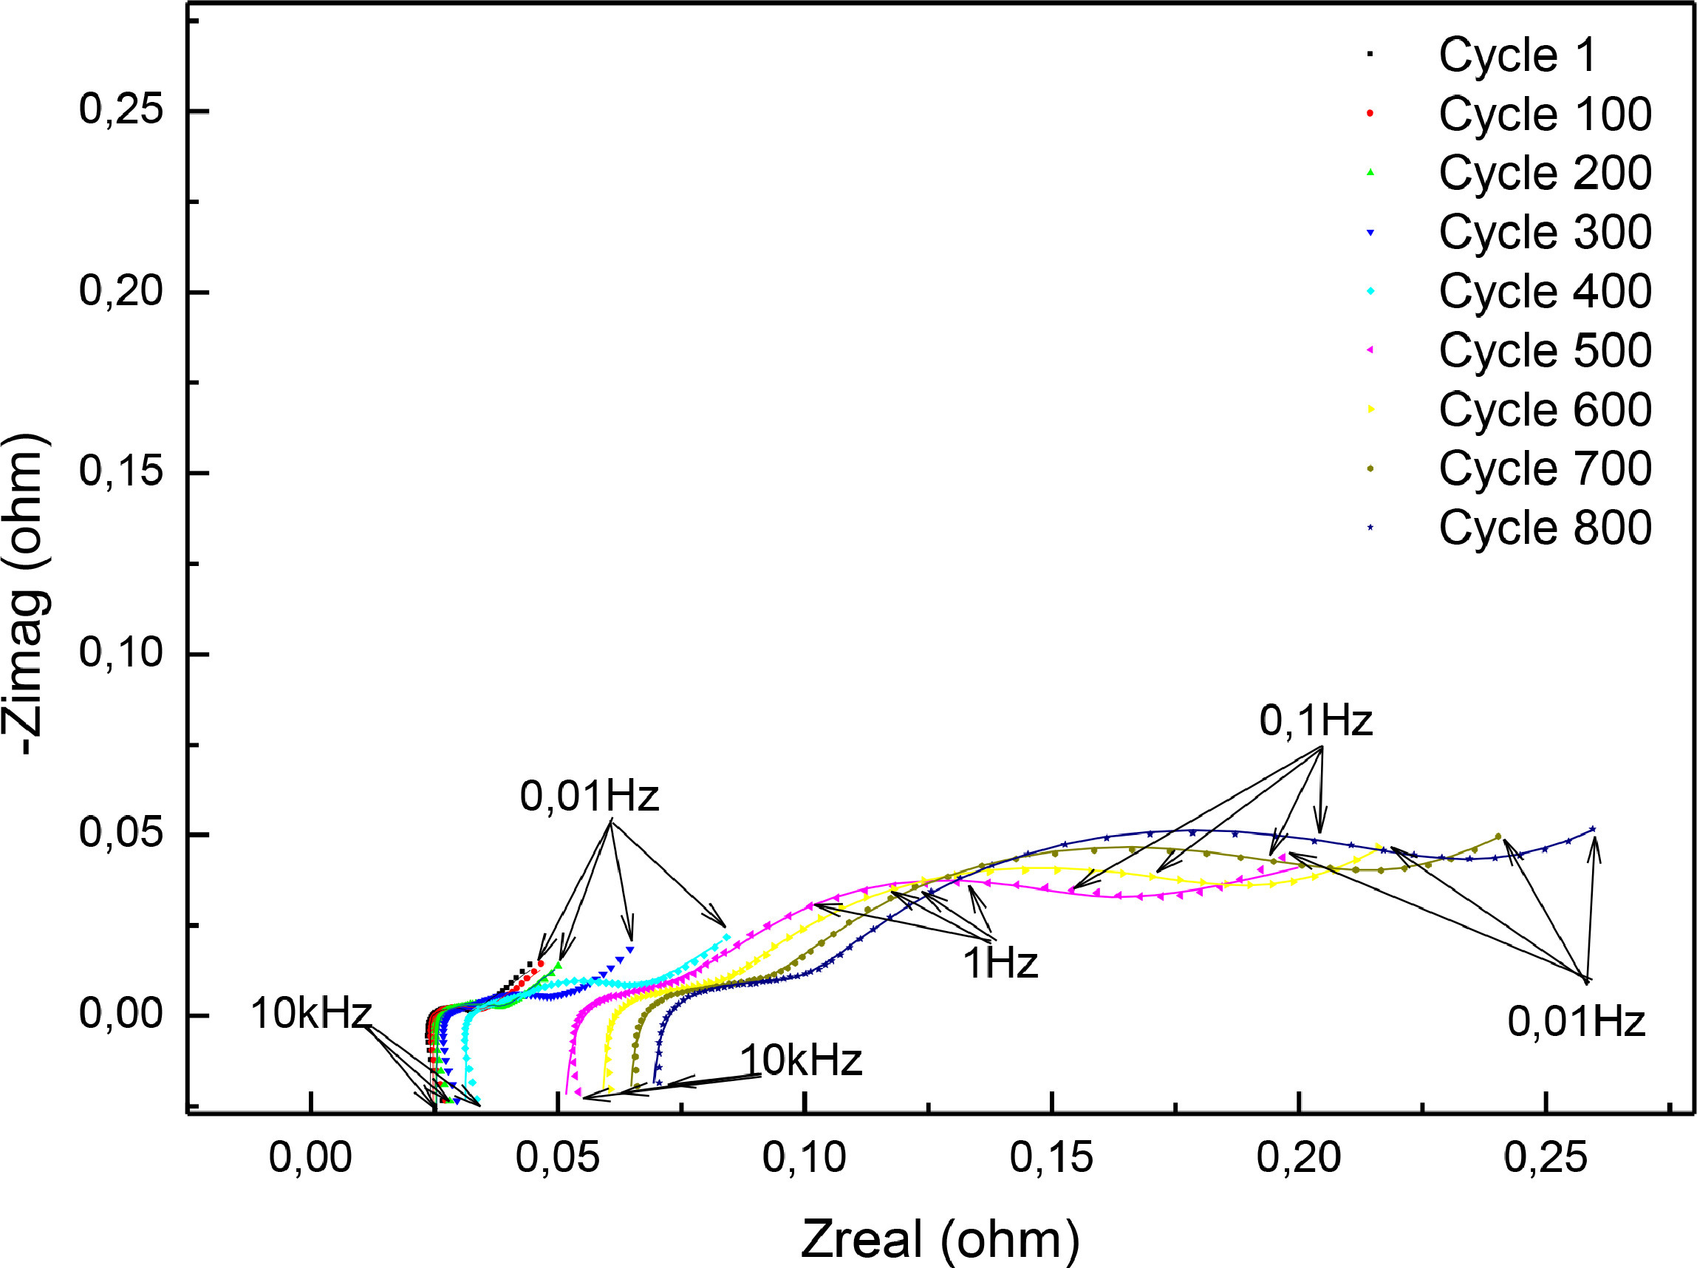
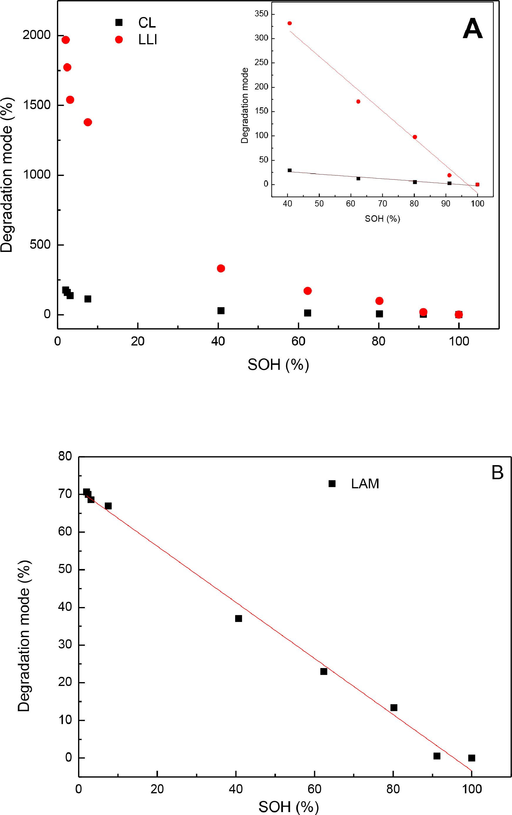
Source of inspiration
Fig.2.等效电路模型
Fig.1.Nyquist 曲线,老化过程中的EIS测试
Fig. 3.退化模式的线性相关性：（A）CL和LLI，（B）LAM
Doi:10.1016/j.electacta.2022.140801
Notes:
EIS测量如图所示，将阻抗谱中的频率划分的四个区域（超高频、高频、中频和低频）。在超高频下，Rohm归因于集流体和粘结剂、电极颗粒和电解质之间缺乏接触引起的电阻，这些与CL的退化模式有关。此外，EIS图在高频和中频描绘了两个凹陷的半圆，在低频描绘了一条Warburg阻抗的斜线。中频和高频区域分别对应SEI膜和电荷转移，SEI膜的形成阻碍了锂离子在电极之间的转移。
等效电路模型如图分为四个部分，对应于阻抗谱中的频率分离。在室温下进行EIS和循环测试，以研究电阻值的变化，并分析相应的锂离子电池退化模式。
在所有范围内CL、LLI、LAM与电池健康状态的线性相关性，其中CL和LLI在高于40%的SoH值下呈现线性行为，LAM的值始终与SoH（%）线性相关。LLI总是主导老化过程，此外，LAM的值与SoH（%）线性相关。

Slide 3
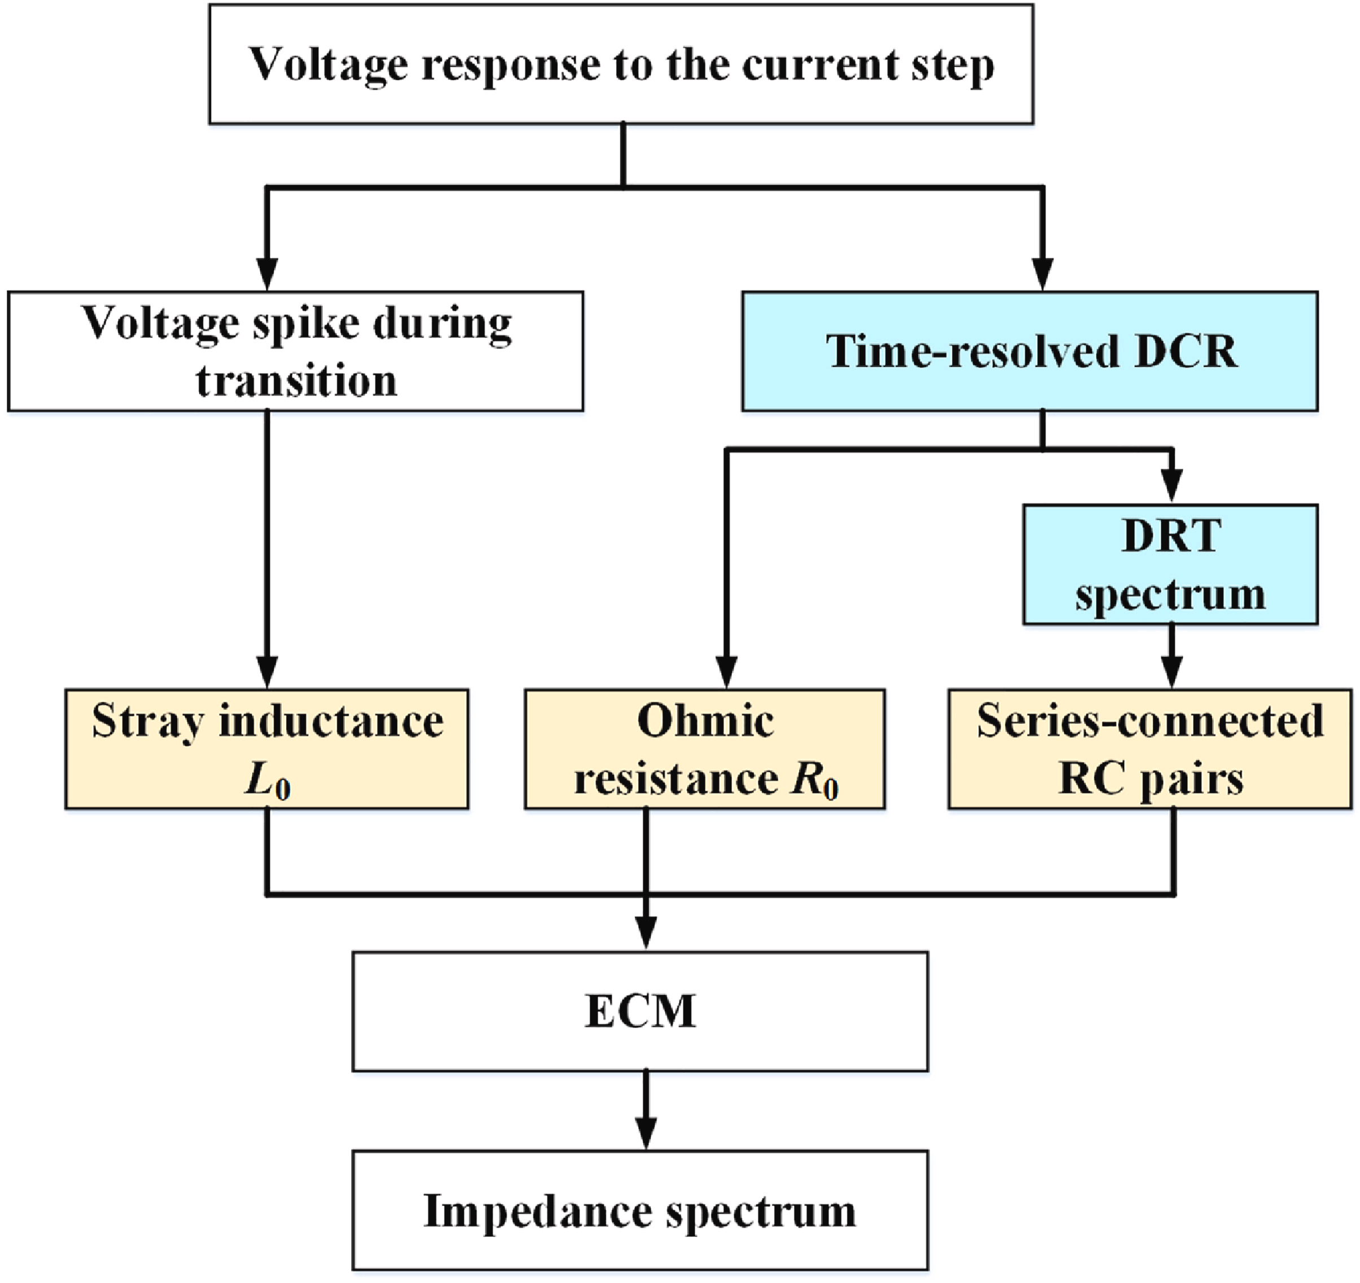
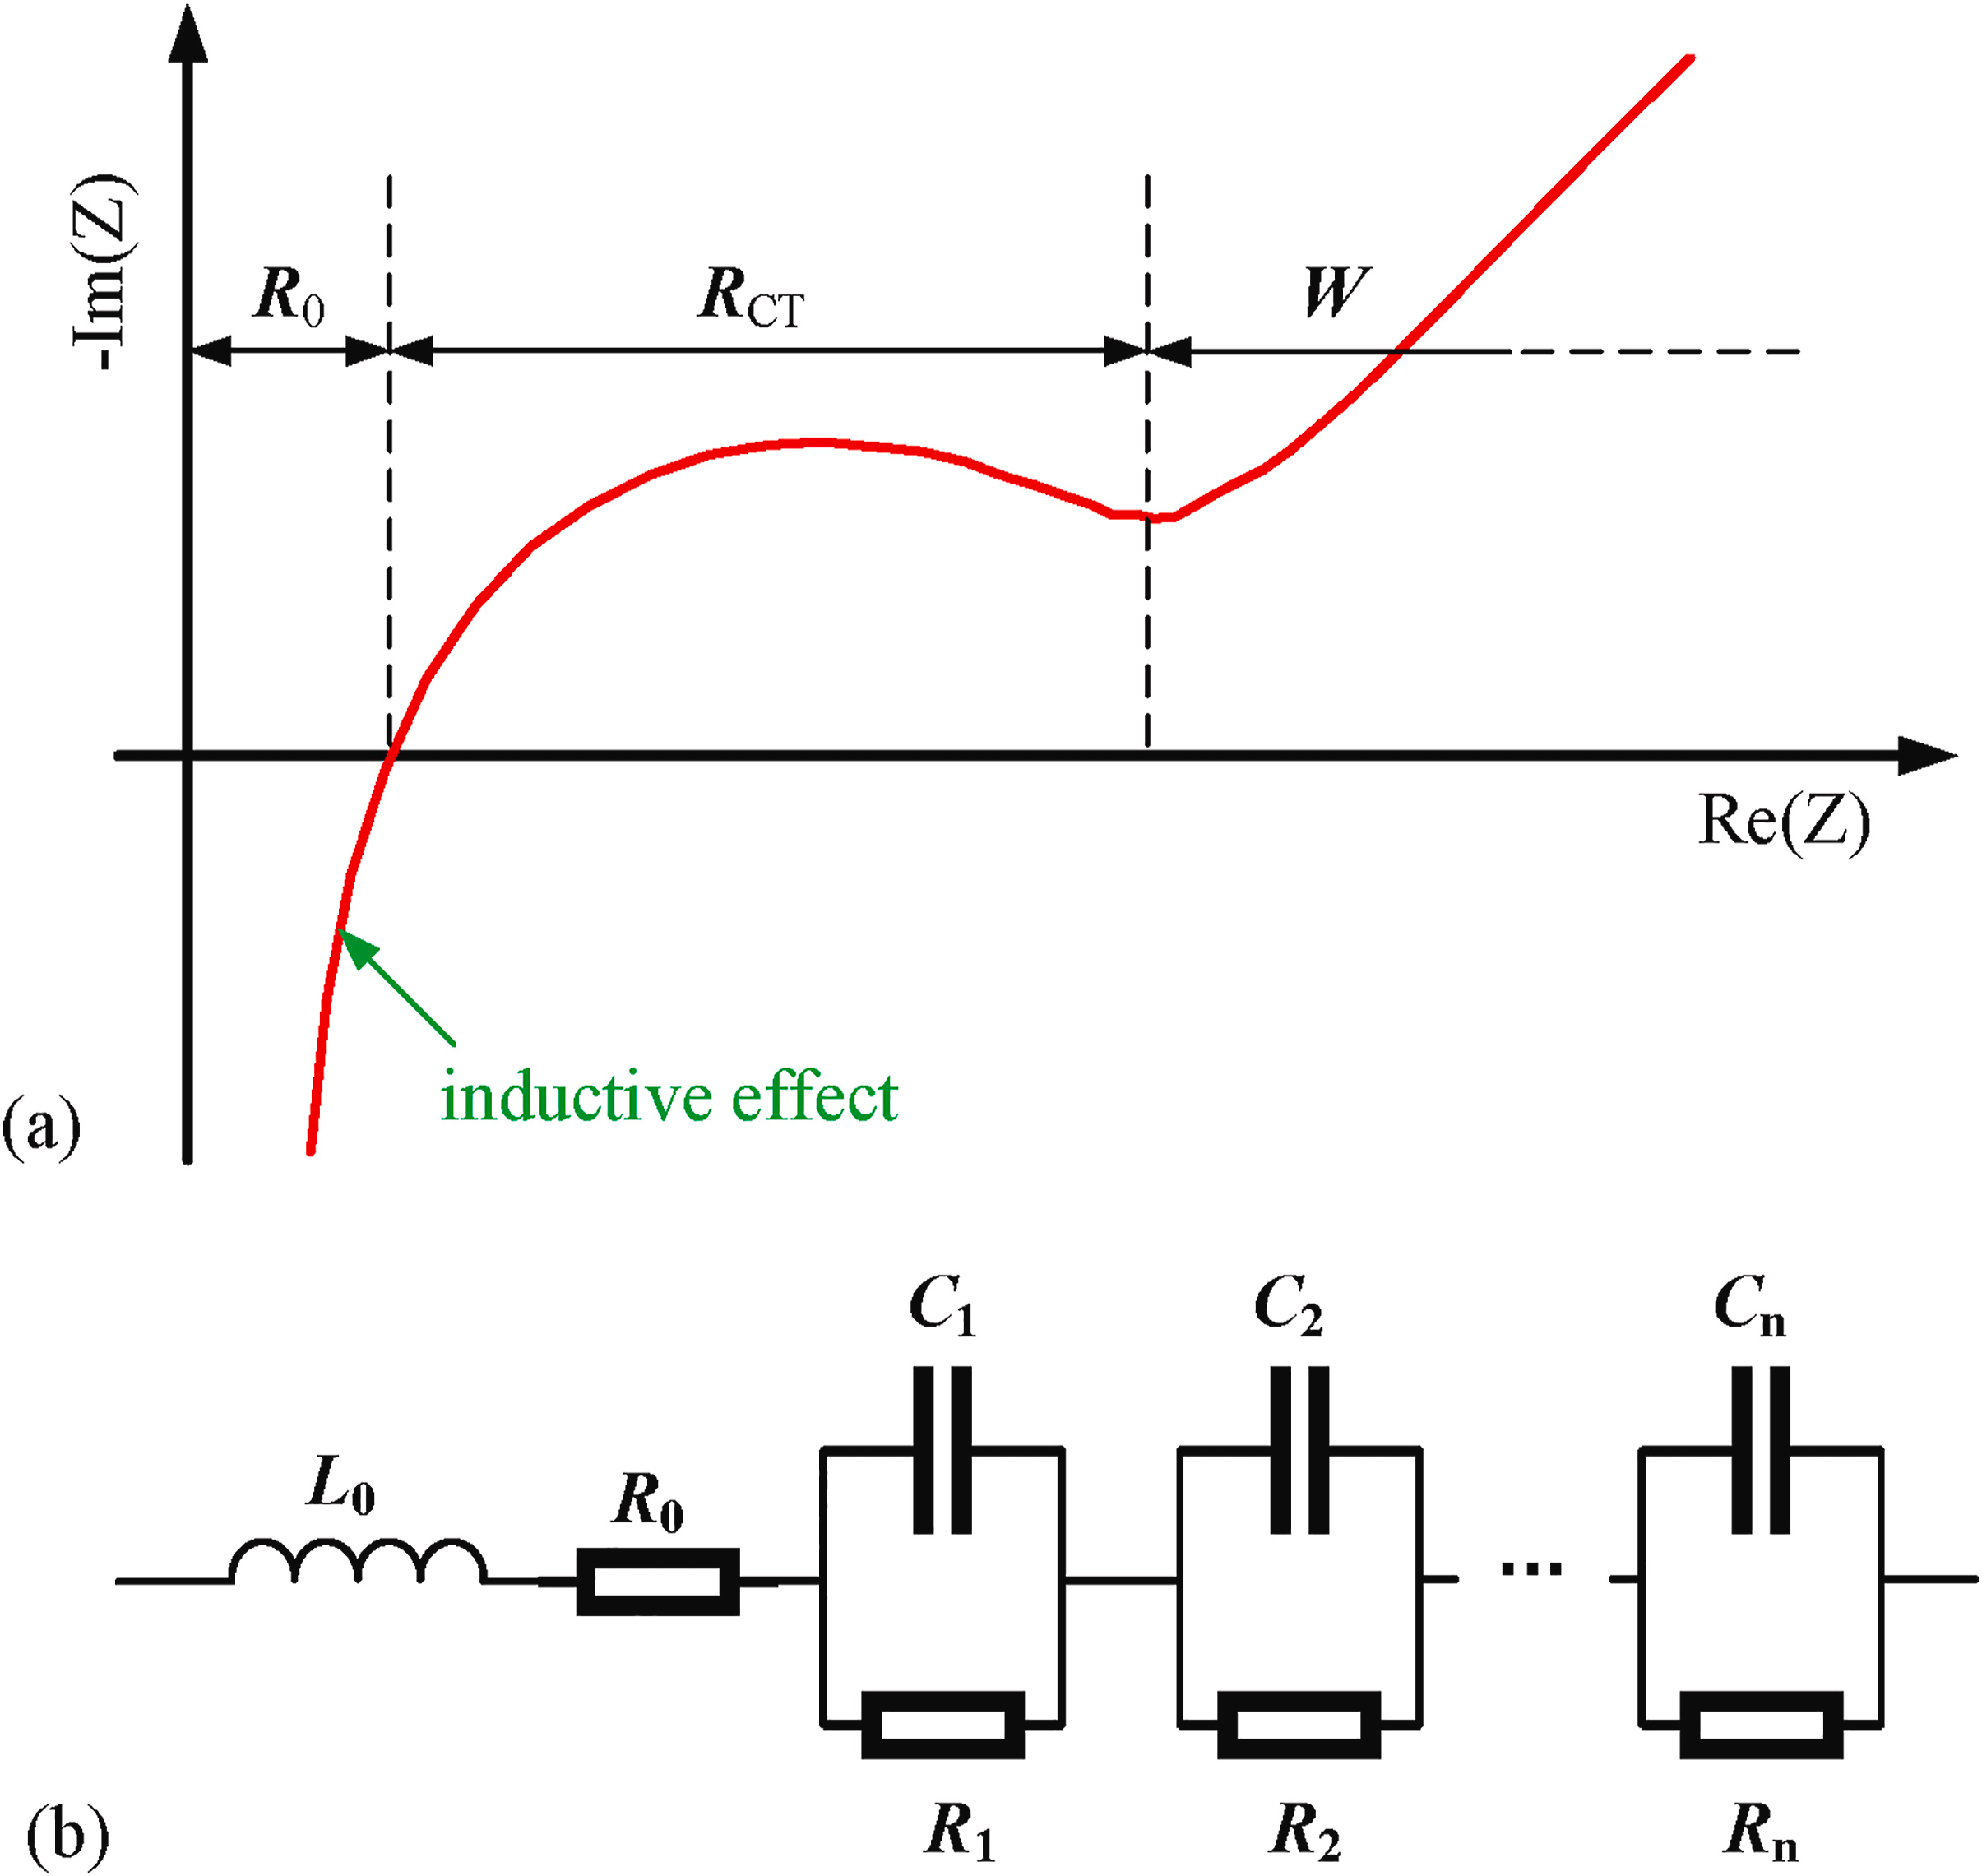
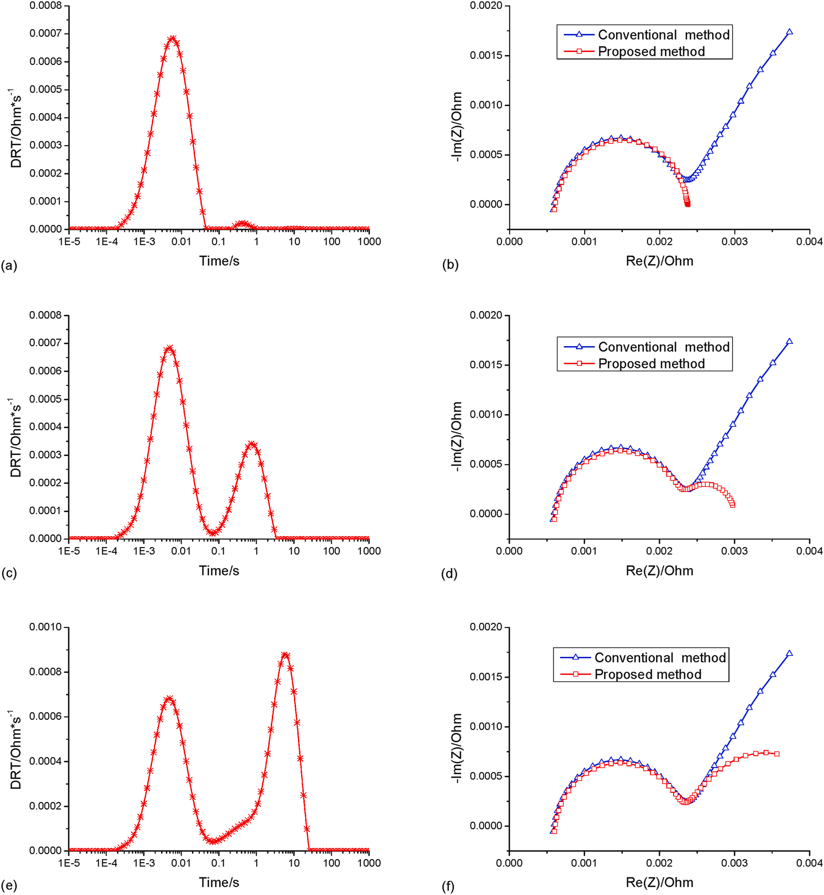
Source of inspiration
Fig.4 获得对应EIS的流程图
Fig. 5.由测量的电压响应得到的DRT谱（ace）和阻抗谱的Nyquist图（bdf）
Doi:10.1016/j.jpowsour.2022.231483
Notes:
由电压对电流阶跃的响应分别计算了杂散电感、欧姆电阻和DRT谱。然后，获得的电气元件被用来构建ECM，其频率响应，然后被用来计算LIB的阻抗谱。

Slide 4
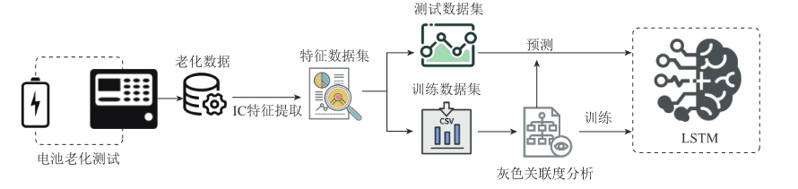
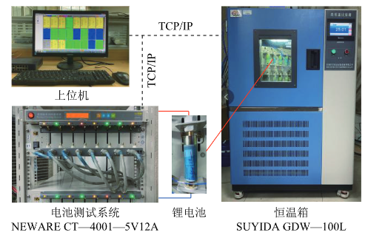
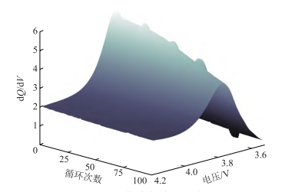
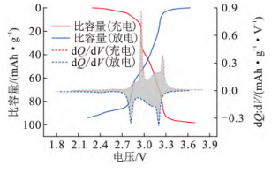
Experimental
Fig. 5.电池健康状态估计框架
Fig.6.实验配置方案
Fig. 7. IC 曲线的老化分析
DOI:10.19595/j.cnki.1000-6753.tces.211366
Notes:
实验设计我们打算将商用的钴酸锂电池，以0.8 1 1.3C进行恒流充放电，每10个循环进行一次EIS测试，提取阻抗信息。
老化健康指标的选取，即HI因子，可以通过分析IC曲线，，选择放电过程中的 IC 峰值、峰值对应的电压值、峰值面积以及峰值斜率这 4 个变量作为电池的老化健康指标去模拟EIS阻抗中LLI和LAM的变化，从而计算SOH

Slide 5
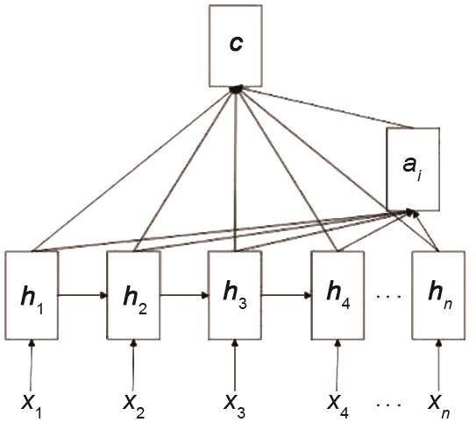
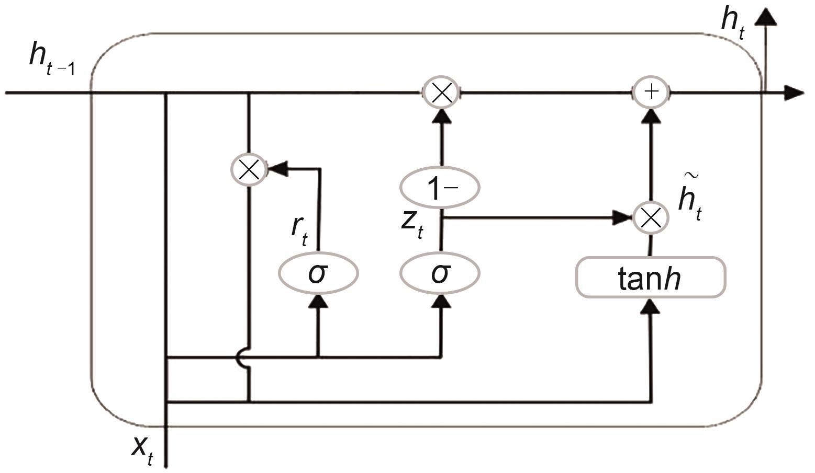
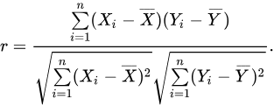
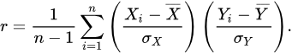
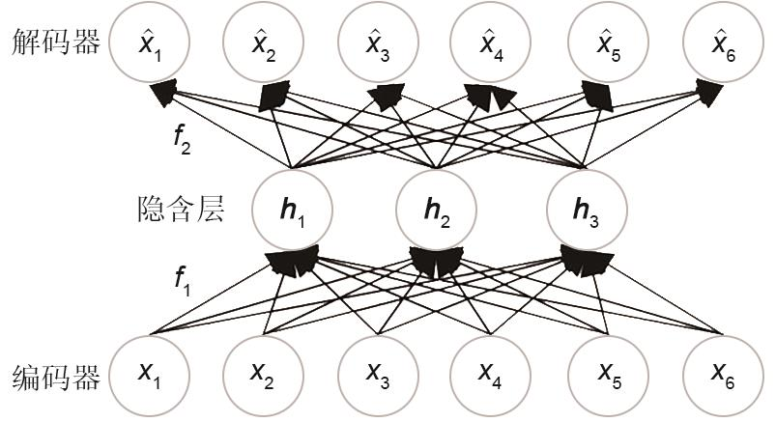
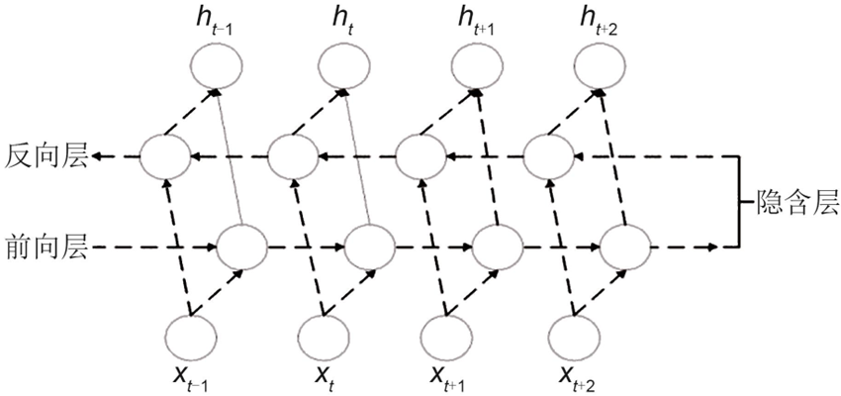
Algorithm introduction
Pearson相关系数
注意力机制结构
GRU结构
自编码器神经网络结构
BiGRU结构
Doi：10.19799/j.cnki.2095-4239.2021.0099
Notes:
模型输入和输出之间相关性对预测性能有重大影响。Pearson相关系数具有许多优点，例如不受局部突变影响，易于计算。因此，Pearson相关系数用于评估HIs和SOH之间相关性。HIs和SOH之间相关性越强，则皮尔逊系数绝对值越接近1。
自编码器神经网络,本次设计利用自编码器能够表征非线性变化等特点，处理电池衰减过程中的电压、电流、阻抗等非线性数据，降低空间维数，去除数据间的冗余性，利用更少的特征量尽可能完整地描述数据信息，同时降低网络计算量，提升整体效率。
可以通过注意力机制赋予BiGRU的输入不同的权重，放大与电池容量退化趋势相关性强的输入特征。
循环神经网络是一种适合处理时间序列的模型，但在训练过程中容易产生梯度消失或梯度爆炸的问题，难以捕捉数据的长期依赖关系。因此，衍生出了两种改进型RNN，即LSTM与GRU。GRU作为目前常用的门控循环神经网络，是LSTM的简化版，它相较于LSTM训练参数较少，利用更新门代替了LSTM的输入门与遗忘门，其结构如图所示。GRU 网络的隐藏状态只能读取历史的信息，为了同时获取未来信息对当前输入的影响，本次预计采用了 BiGRU 网络

Slide 6
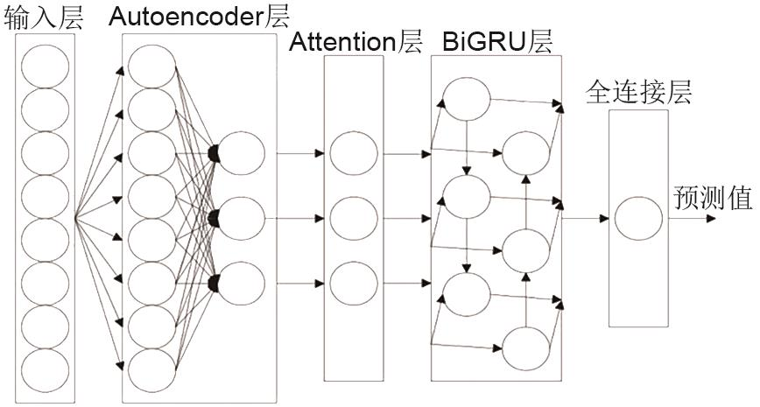
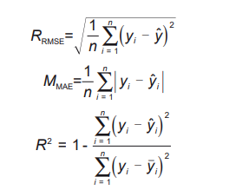
Algorithm introduction
SOH估计模型整体结构
误差计算公式
Doi：10.19799/j.cnki.2095-4239.2021.0099
Notes:
模型中各层含义如下： （1）输入层：提取锂离子电池充放电曲线中能 表征容量退化的健康因子，并对数据进行预处理， 输入到SOH估计模型中。 （2）Autoencoder层：将输入层输入的数据压 缩降维，提取主要特征，减少数据间的冗余性。 （3） Attention 层 ： 引 入 Attention 机 制 放 在 Autoencoder层与BiGRU层之间，通过概率分布法 赋予输入特征不同的权重，使 BiGRU网络能够更 好地学习其映射关系。 （4）BiGRU层：通过单个GRU单元对信息进 行判断，保存重要的信息，遗忘不重要的信息；通 过前向与反向的GRU单元学习历史与未来时刻对 当前信息的影响。 （5）全连接层：通过全连接层的非线性变化， 提取特征之间的关联，映射到输出空间。
为了定量地分析误差，用MAE、RMSE和R2对本工作模型进行评价：其中和分别为电池SOH预测值和观测值，表示平均观测值，为电池老化试验总次数。MAE表示预测值与观测值之间绝对误差的平均值，RMSE表示预测值与观测值之间差异的样本标准差，这两种误差越小模型效果越好。用相关指数R2来表示拟合效果，R2越大，拟合效果越好。

Slide 7

PRESENTATION
POWERPOINT
THANK YOU

